Slide 1
幂级数
一、函数项级数的概念
二、幂级数及其收敛性
三、幂级数的运算

Slide 2

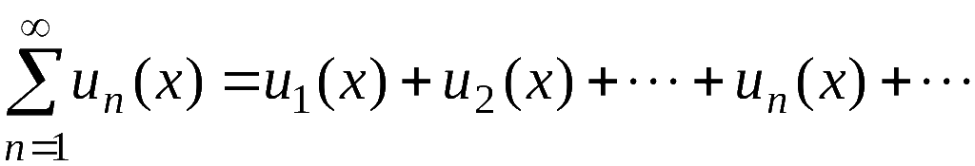
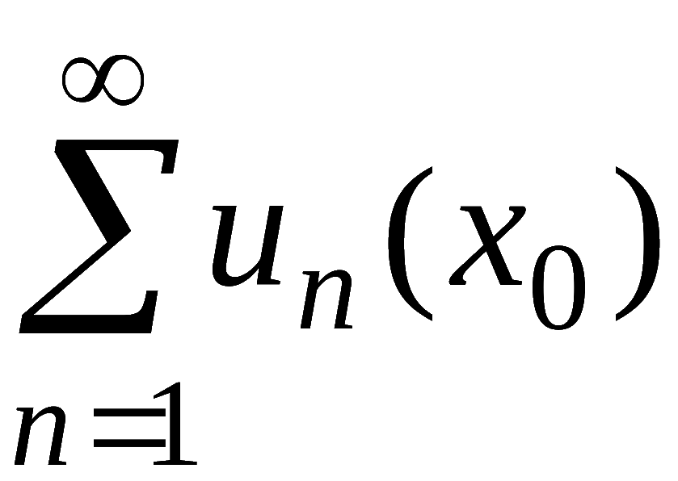
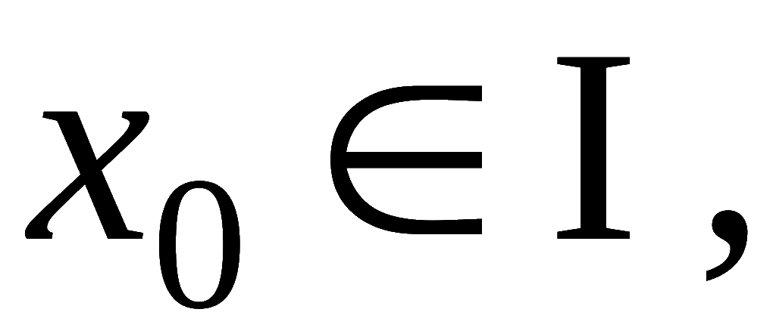

一、 函数项级数的概念
设
为定义在区间 I 上的函数, 称
为定义在区间 I 上的函数项级数 .
对
若常数项级数
收敛,
为其收
敛点,
所有收敛点的全体称为其收敛域 .

Slide 3
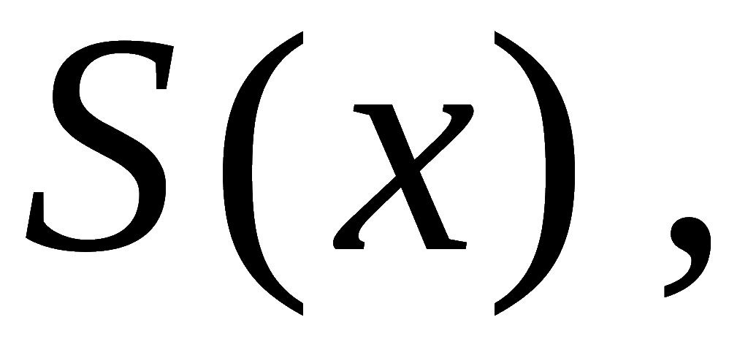
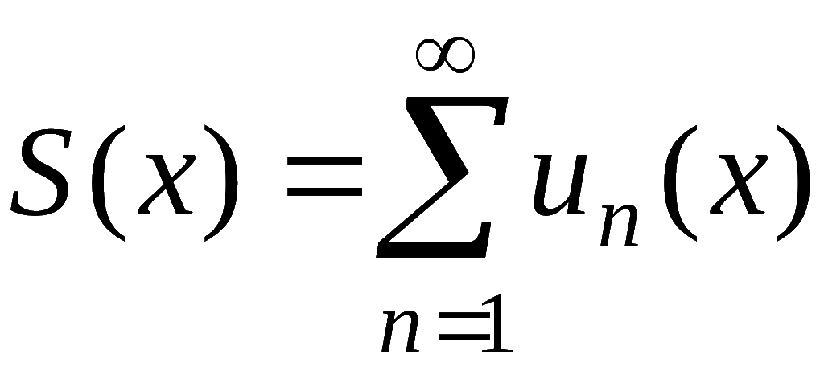
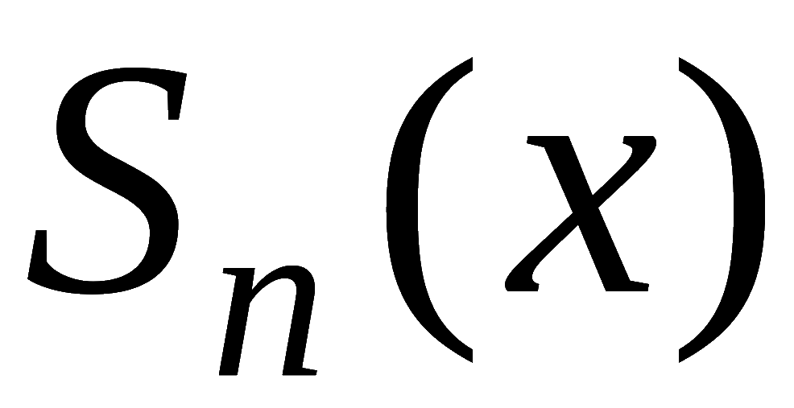
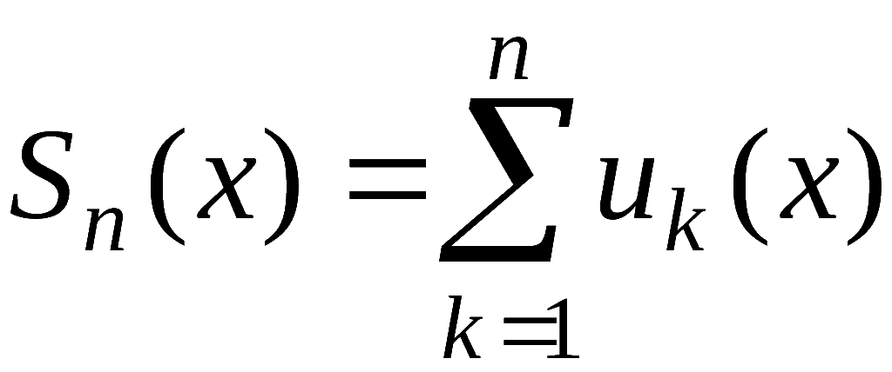
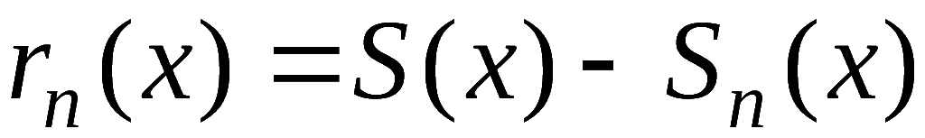
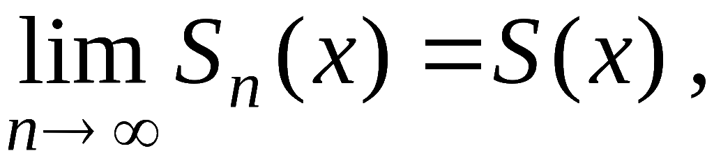
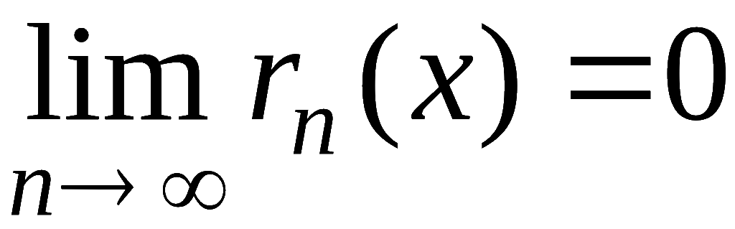
在收敛域上, 函数项级数的和是 x 的函数
称它
为级数的和函数 , 并写成
若用
表示函数项级数前 n 项的和, 即
令余项
则在收敛域上有

Slide 4
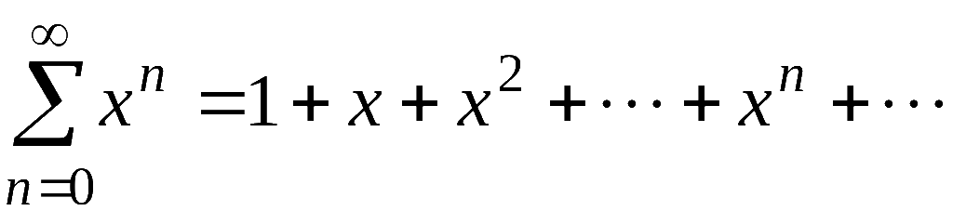
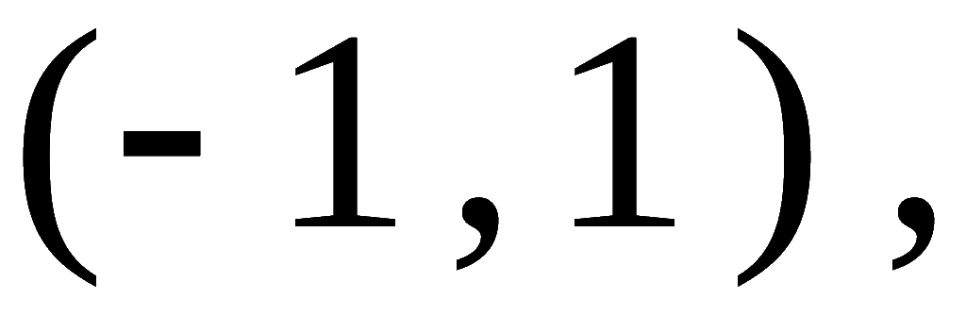

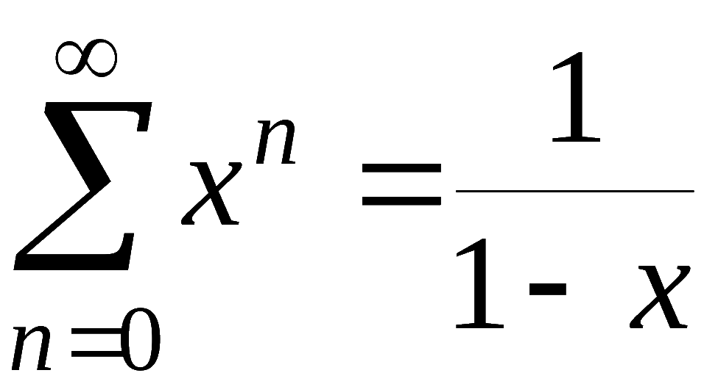


例如, 等比级数
它的收敛域是
有和函数
它的发散域是
或写作

Slide 5
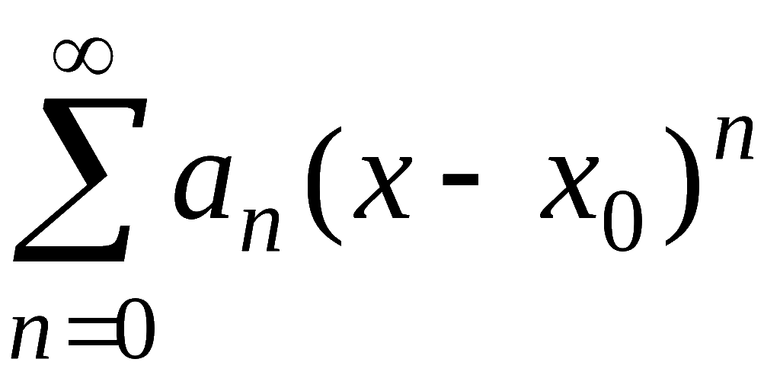
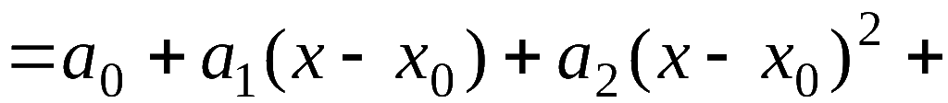
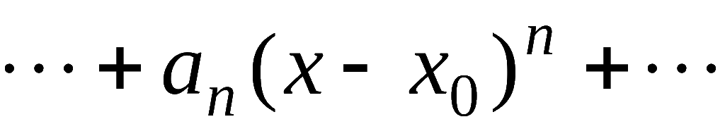
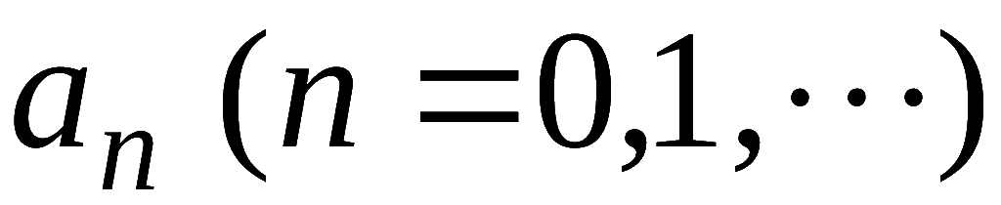
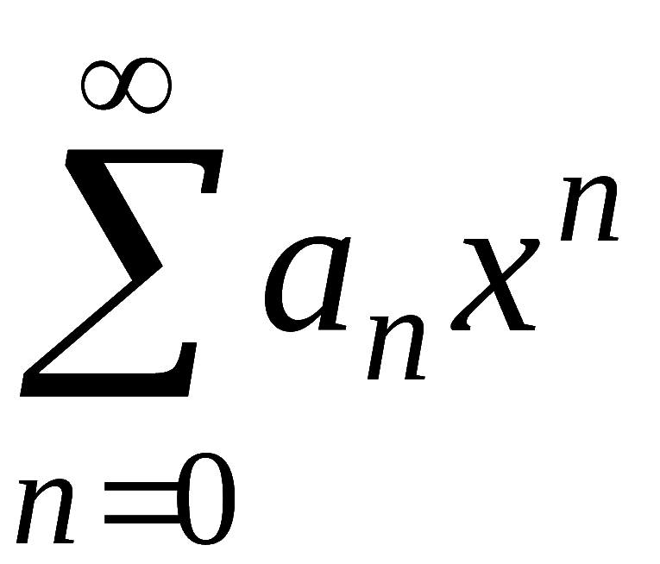
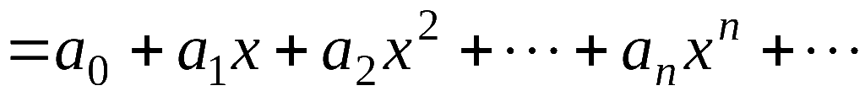
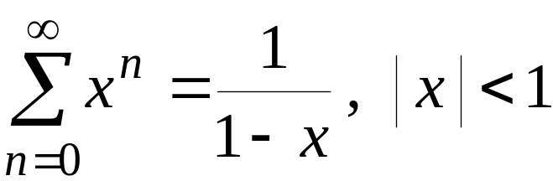
二、幂级数及其收敛性
形如
的函数项级数称为幂级数,
其中数列
称
为幂级数的系数 .
下面着重讨论
例如, 幂级数
即是此种情形.

Slide 6
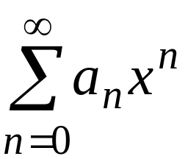

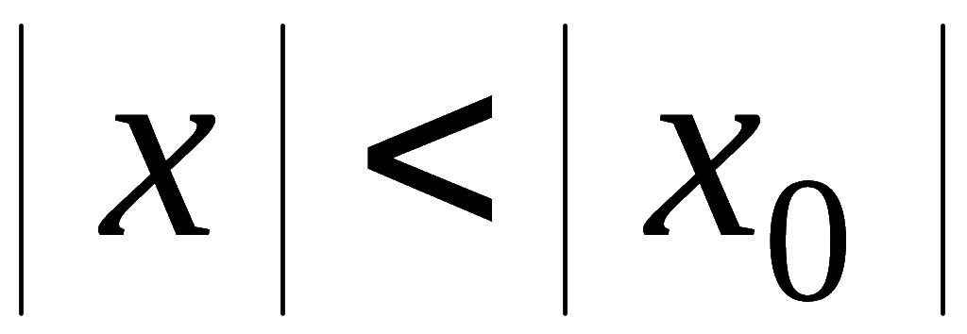
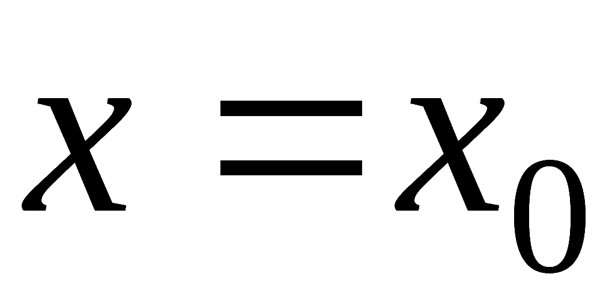
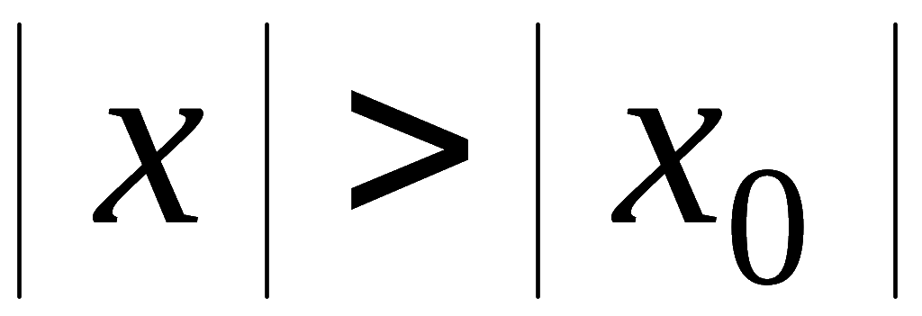
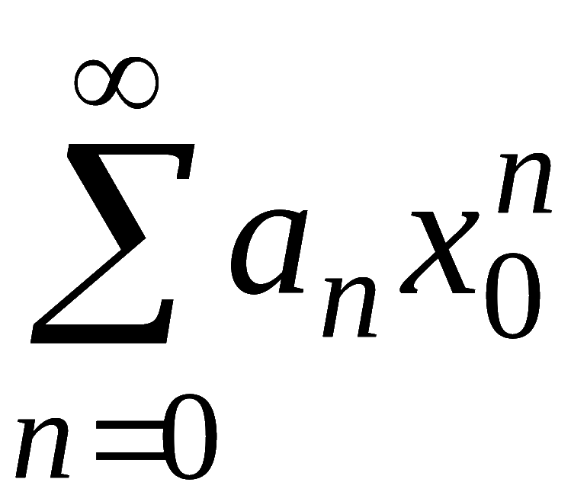
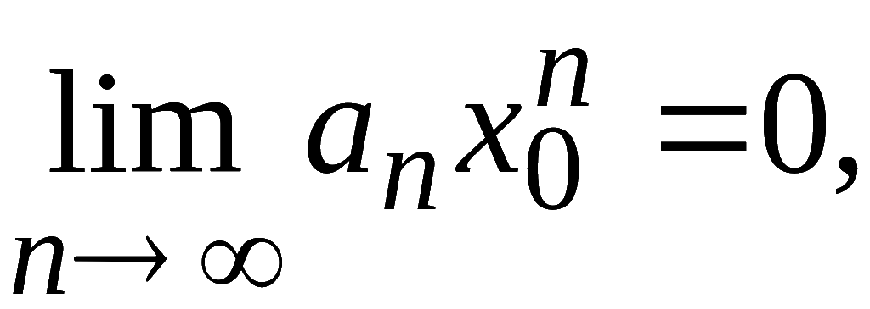
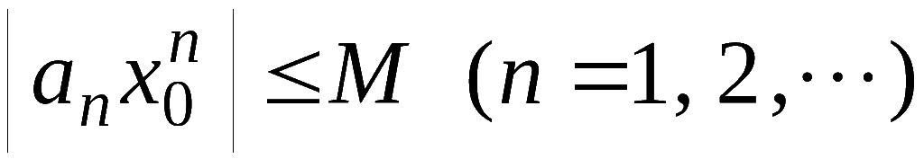


定理 1. ( Abel定理 )
若幂级数
则对满足不等式
的一切 x 幂级数都绝对收敛.
反之, 若当
时该幂级数发散 ,
则对满足不等式
的一切 x , 该幂级数也发散 .
证: 设
收敛,
则必有
于是存在
常数 M > 0, 使
收敛
发散
发 散
收 敛
发 散

Slide 7
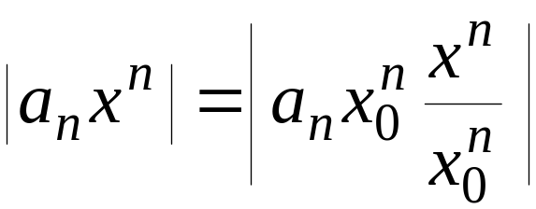
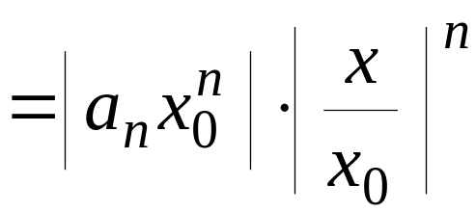
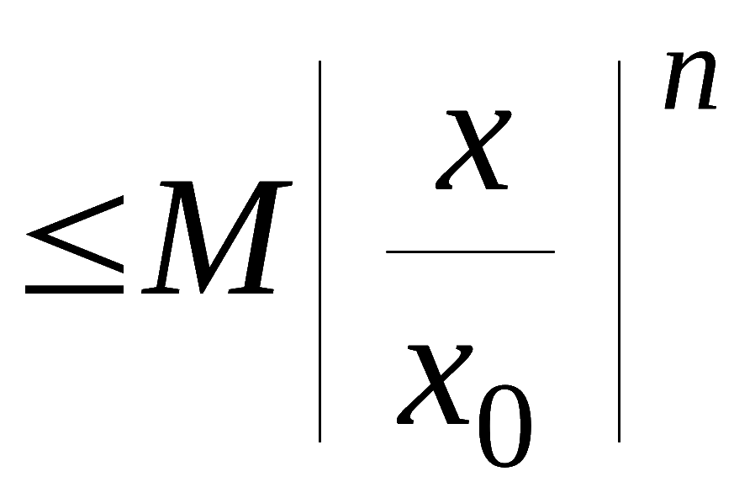
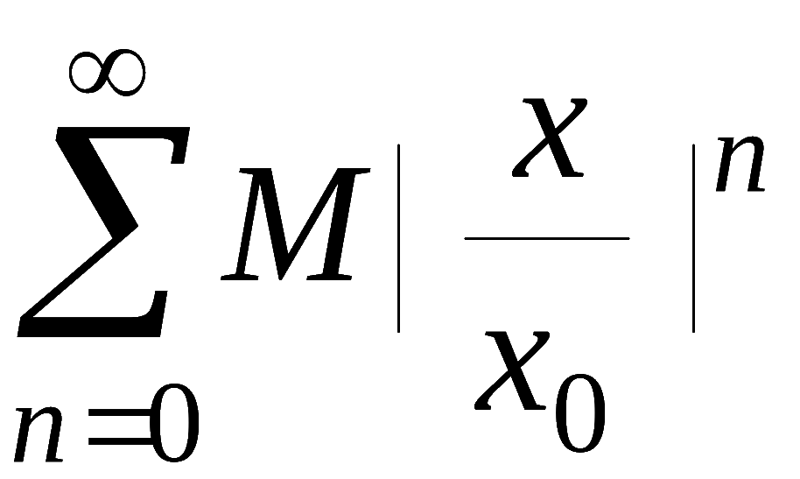
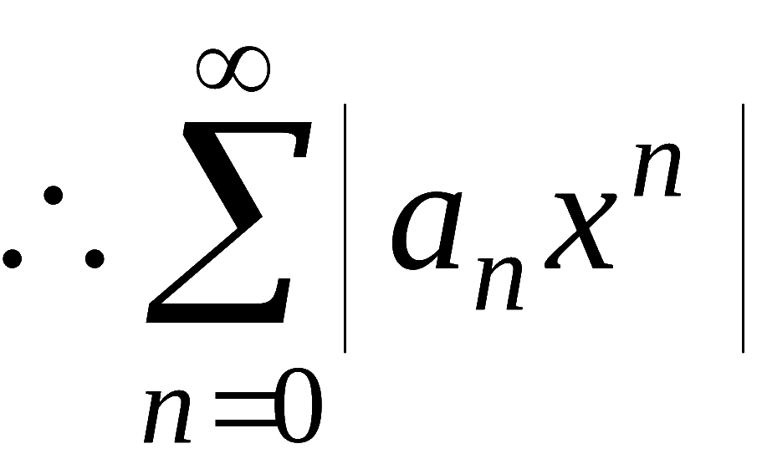




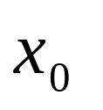


当 时,
收敛,
也收敛,
故原幂级数绝对收敛 .
反之, 若当
时该幂级数发散 ,
下面用反证法证之.
假设有一点
满足
且使级数收敛 ,
则由前
面的证明可知,
级数在点
也应收敛,
与所设矛盾,
故假设不真.
所以若当
时幂级数发散 ,
则对一切
满足不等式
的 x , 原幂级数也发散 .

Slide 8


用±R 表示幂级数收敛与发散的分界点,
则
R = 0 时,
幂级数仅在 x = 0 收敛 ;
R = ∞ 时,
幂级数在 (－∞, +∞) 收敛 ;
幂级数在 (－R , R ) 收敛 ;
在[－R , R ]
外发散;
在
可能收敛也可能发散 .
R 称为收敛半径 ，
(－R , R ) 称为收敛区间.
(－R , R ) 加上收敛的端点称为收敛域.
收敛
发散
发 散
收 敛
发 散

Slide 9
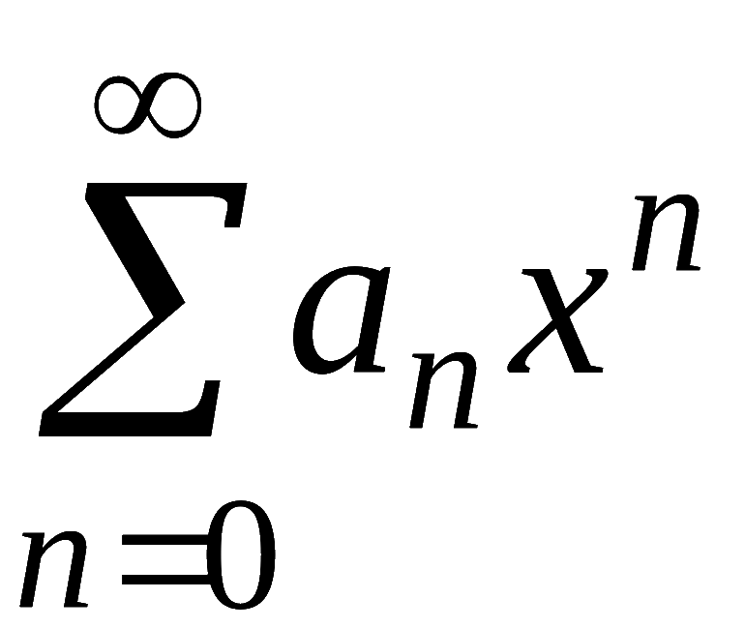
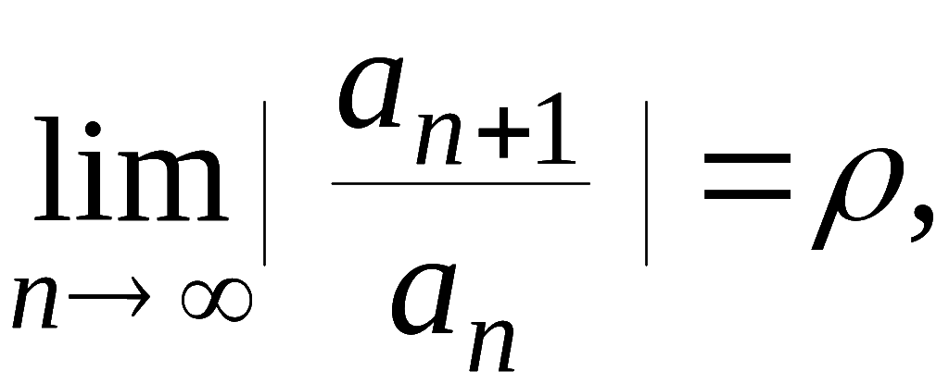
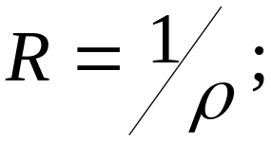


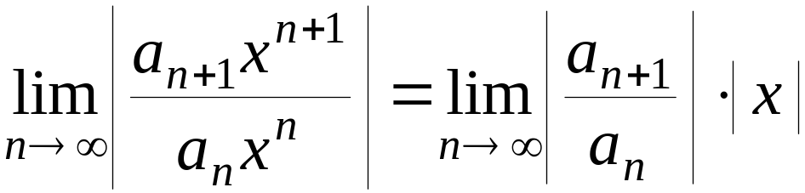
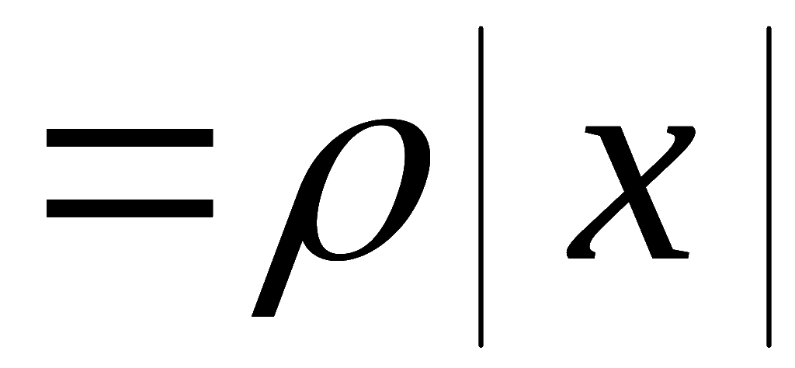

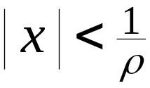

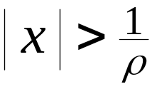
定理2. 若
的系数满足
则
1) 当ρ ≠0 时,
2) 当ρ ＝0 时,
3) 当ρ ＝∞时,
证:
1) 若ρ ≠0,
则根据比值审敛法可知:
当
即
时,
原级数收敛;
当
即
时,
原级数发散.

Slide 10
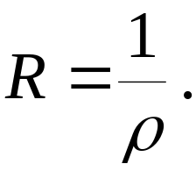


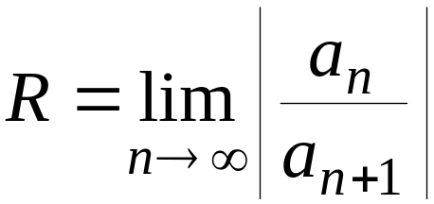
因此级数的收敛半径
2) 若
则根据比值审敛法可知,
对任意 x 原级数
绝对收敛 ,
因此
3) 若
则对除 x = 0 以外的一切 x 原级发散 ,
因此
的收敛半径为

Slide 11
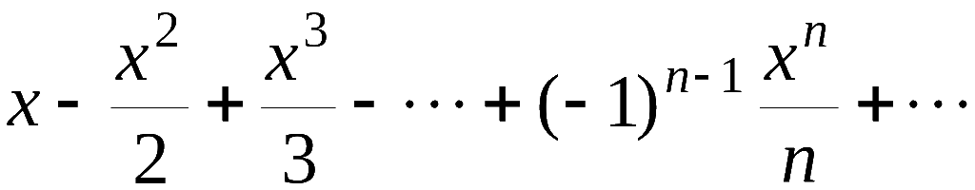

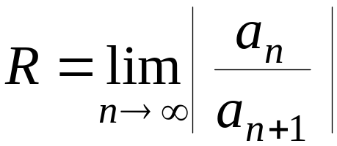
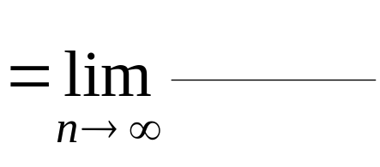

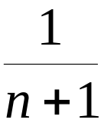
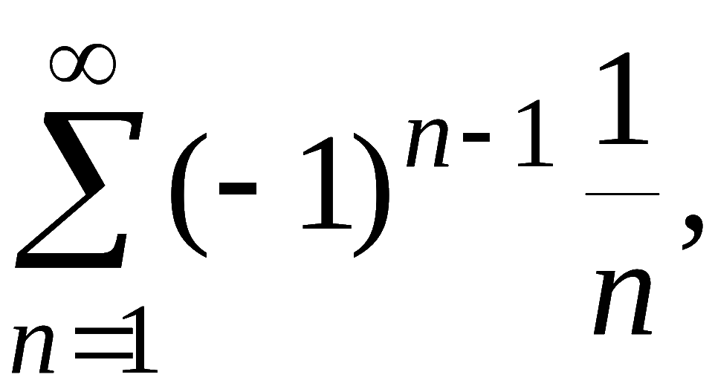
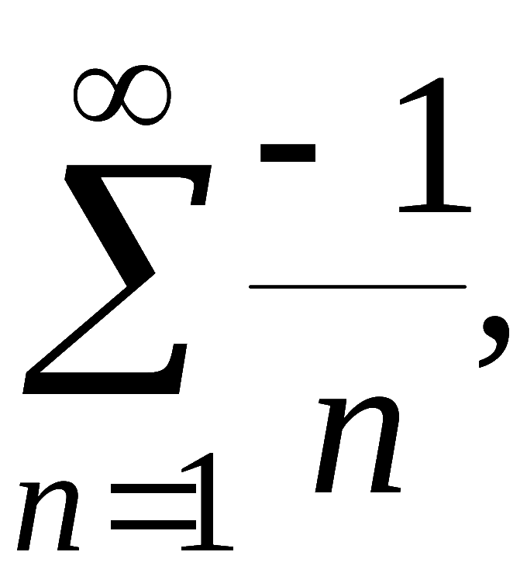

例1.求幂级数
的收敛半径及收敛域.
解:
对端点 x = 1, 级数为交错级数
收敛;
对端点 x =－1,
级数为
发散 .
故收敛域为

Slide 12
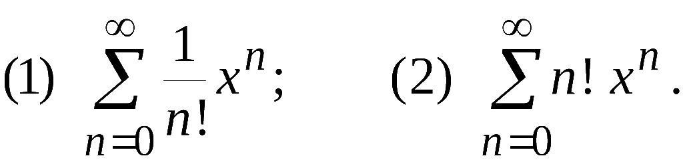

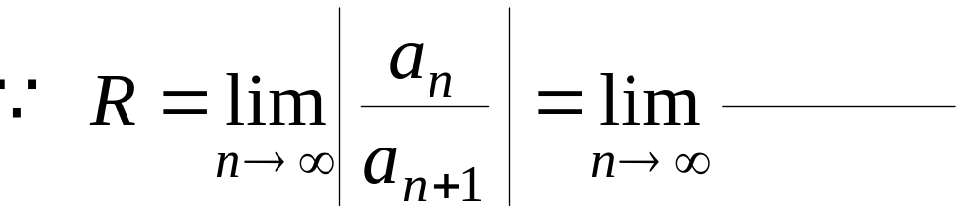









例2. 求下列幂级数的收敛域 :
规定: 0 ! = 1
解: (1)
所以收敛域为
(2)
所以级数仅在 x = 0 处收敛 .

Slide 13













例3.
的收敛半径 .
解: 级数缺少奇次幂项,不能直接应用定理2,
故直接由
比值审敛法求收敛半径.
时级数收敛
故收敛半径为
时级数发散

Slide 14













例4.
的收敛域.
解: 令
级数变为
当 t = 2 时, 级数为
此级数发散;
当 t = – 2 时, 级数为
此级数条件收敛;
因此级数的收敛域为
故原级数的收敛域为
即

Slide 15








例5 求下列幂级数的收敛域:

Slide 16











发散
收敛
故收敛域为(0,1].

Slide 17






三、幂级数的运算
1.代数运算性质:
(1) 加减法
(其中

Slide 18



(2) 乘法
(其中
(3) 除法
(相除后的收敛区间比原来两级数的收敛区间小得多)

Slide 19











说明:
两个幂级数相除所得幂级数的收敛半径可能比
原来两个幂级数的收敛半径小得多.
例如, 设
它们的收敛半径均为
但是
其收敛半径只是

Slide 20





2.和函数的分析运算性质:
(收敛半径不变)

Slide 21




(收敛半径不变)

Slide 22










例6.
的和函数 .
设
解: 由例2可知级数的收敛半径 R＝+∞.
则
故有
因此得
故得

Slide 23









例7.
的和函数
解: 易求出幂级数的收敛半径为 1 ,
x＝±1 时级数发
散,

Slide 24











例8. 求级数
的和函数
解: 易求出幂级数的收敛半径为 1 ,
收敛 ,
及

Slide 25










及
而
因此由和函数的连续性得:

Slide 26






常用已知和函数的幂级数

Slide 27





常数项级数求和的一种重要方法
幂级数法或Abel法
记住几个常见级数的和

